Slide 1
✡Judaismus
Pavel Nádvorník

Slide 2
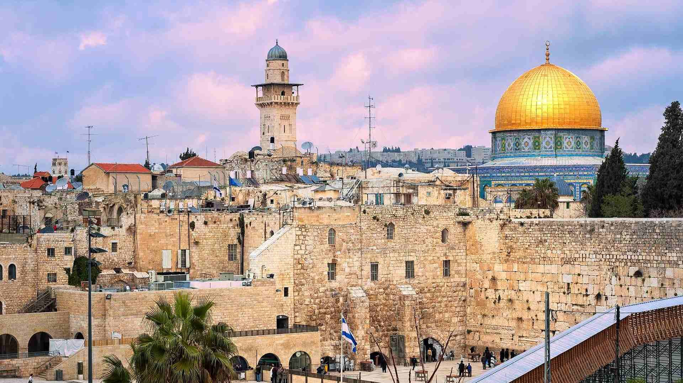
Judaismus
= Termín, který označuje náboženství židovského národa – Izraele.
Rozlišujeme: judaismus - jako náboženství
židovství - jako kulturně-nábožensko-nacionálním celek (společná historie, jazyk, země, filozofii, umění, etické zásady, náboženské praktiky atd.)
Judaismus je základem mnoha dalších náboženství včetně křesťanství nebo islámu.
Vznikal přibližně ve 2. tisíciletí př. n. l..
Původně byl kmenovým náboženství hebrejských kmenů.

Slide 3
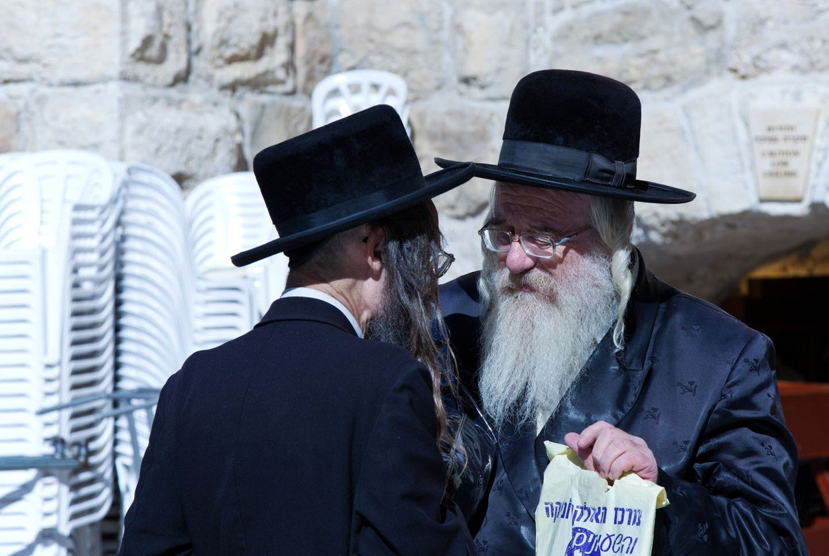
Žid
žid
= příslušník etnika či národa
= vyznavač judaismu - náboženství
Judaismus je od svého vzniku silně spojen s Izraelem, původně izraelskými kmeny.
Židem je ten, kdo se narodil židovské matce, nebo předepsaným způsobem konvertoval k judaismu.

Slide 4
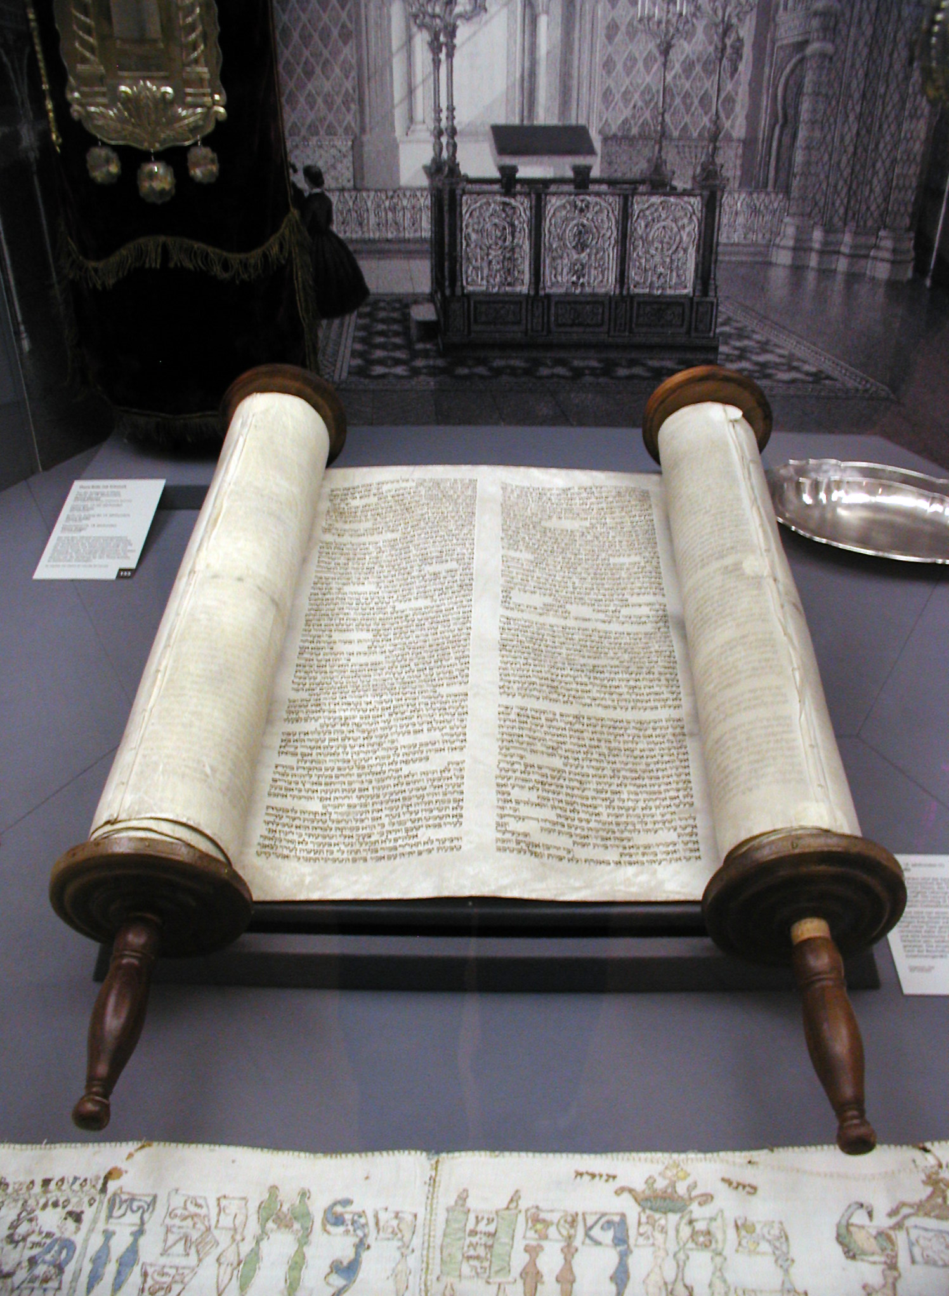
Principy judaismu
Víra v jediného boha – monoteistické náboženství – Uctívání jiného boha, předmětů, přírodních úkazů atd. je zapovězeno.
Židé se řídí dle Tóry (prvních pět knih Mojžíšových), která je součástí Tanachu (starý zákon), který na rozdíl od Nového zákona uznávají.
„Přišel jeden pohan k Šamajovi a řekl mu: Stanu se židem, pokud mě naučíš celému učení Tóry po dobu, co vydržím stát na jedné noze. Šamaj se rozlítil, neboť to považoval za drzost a pohana vyhnal. Tentýž pohan přišel k Hilelovi a učinil mu tentýž návrh. Hilel řekl: Co nechceš, aby druzí činili tobě, nečiň ty jim. To je podstatou Tóry, vše ostatní je jen komentář. Nyní jdi a uč se.“

Slide 5
Zvyky a tradice
Obřízka
je znamením smlouvy s bohem
provádí se osmý den po narození
Pidjon ha-ben
obřad, při kterém otec vykoupí prvorozeného syna předáním peněz Kohenovi
Bar micva
chlapec je ve 13 letech považován za dostatečně zodpovědného, aby nesl odpovědnost za plnění přikázání
stává se dospělým
Kuchyně
židé jedí pouze “košer“ potraviny
maso nesmí přijít do styku s mlékem
jedí maso ze zvířat, která mají rozdělená kopyta a přežvykují, ryby, které mají ploutve a šupiny, ptáky kromě dravců a mrchožroutů
zvířata musí být zabíjena správným způsobem

Slide 6
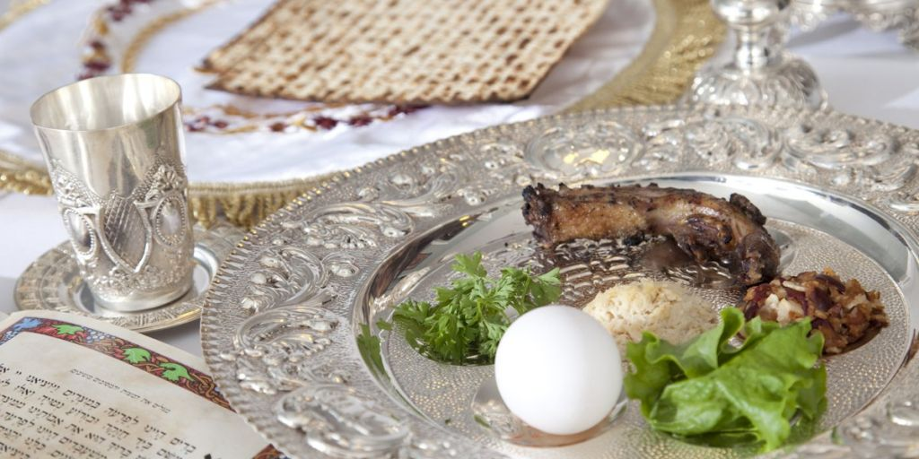
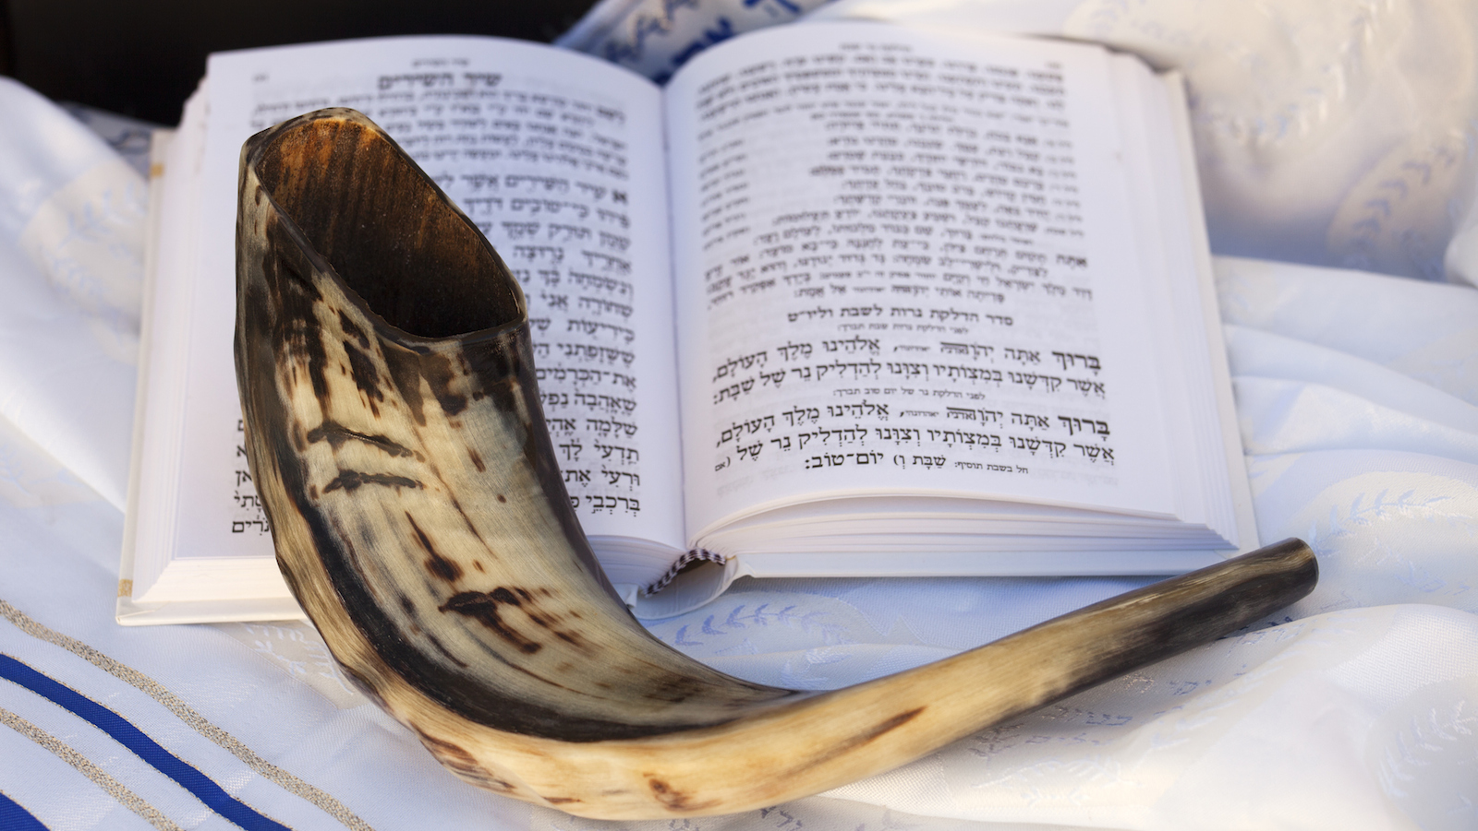
Židovské svátky
Šabat - den odpočinku - svatý den, sedmý den týdne – sobota
Pesach - svátek nekvašených chlebů, Velikonoce – připomíná vyjití z otroctví
Šavu‘ot – připomína den, kdy bůh daroval Mojžíšovi Tóru na hoře Sinaj
Roš ha-šana - židovský Nový rok
Jom kipur – den smíření - nejsvětější den v roce, odpuštění zhotovení zlatého telete
Sukot – svátek stanů – připomíná pobyt v poušti

Slide 7
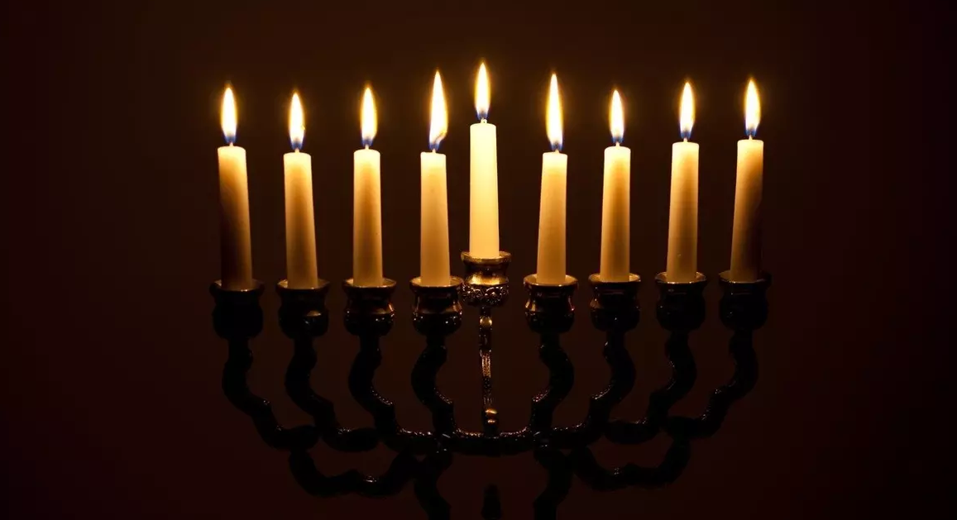
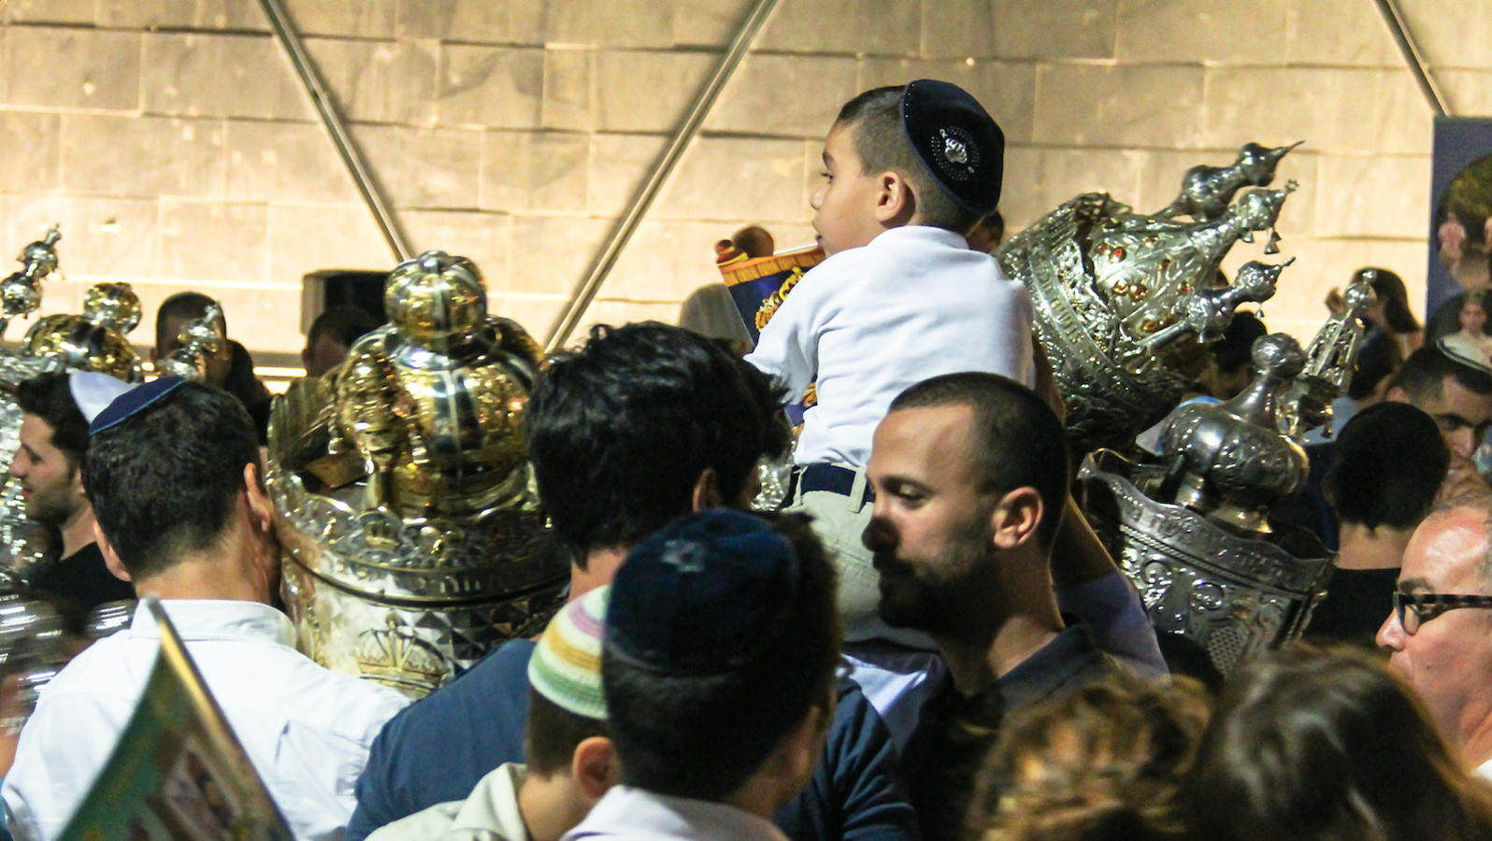
Židovské svátky
Šmini aceret – Osmý den - navazuje po sedmi dnech slavení svátku Sukot
Simchat Tóra – Radost z Tóry – oslava ukončení ročního cyklu čtení z Tóry
Chanuka – Svátek světel – oslavuje znovuvysvěcení druhého chrámu v Jeruzalémě
Tu bi-švat – Nový rok stromů – začátek nového vegetačního cyklu, začínají kvést stromy (konec ledna-začátek února)

Slide 8
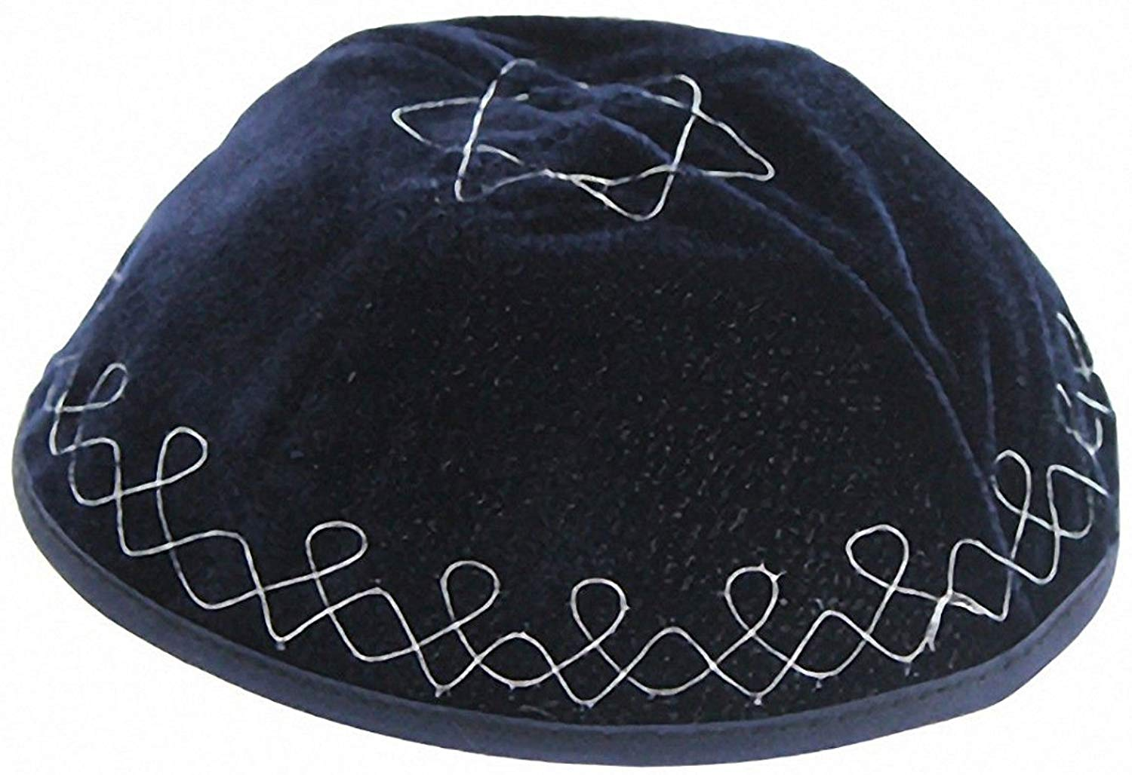
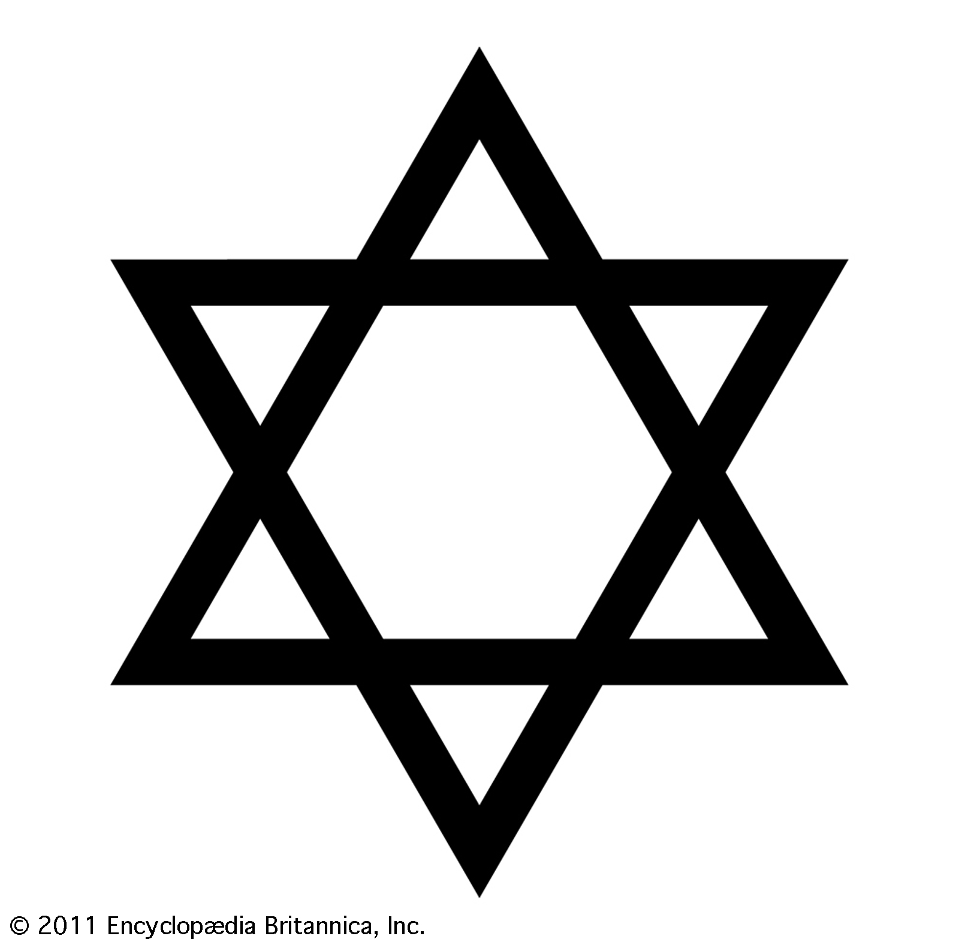
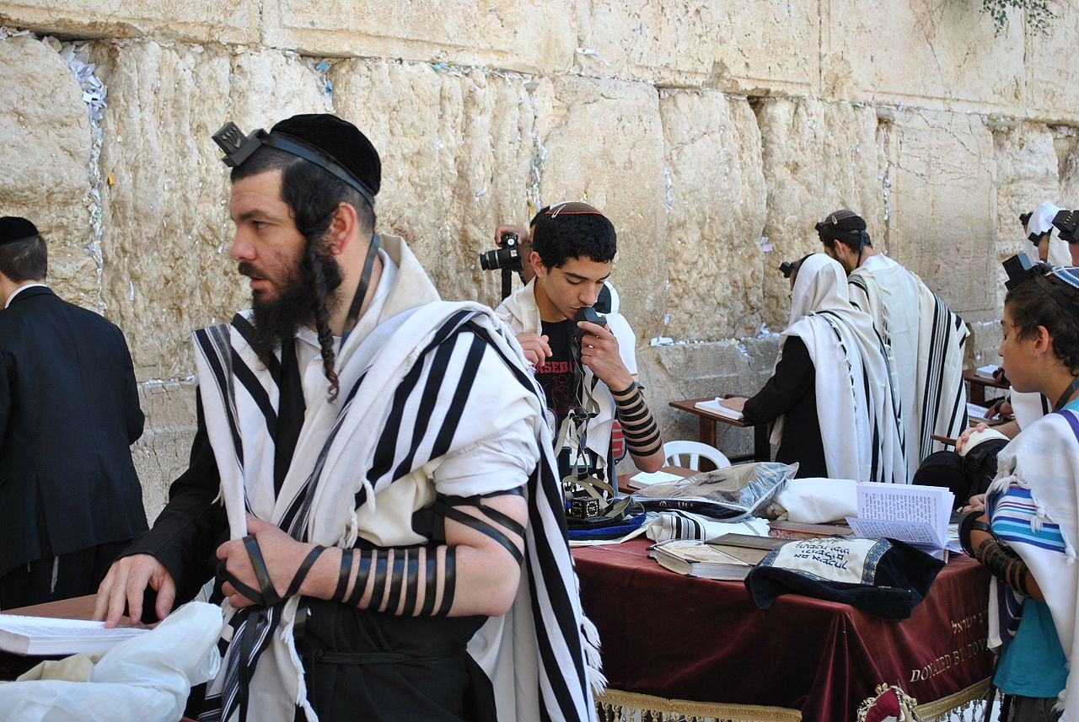
Symboly židovství
Talit a tfilin – předměty používané při motlitbě
Kipa – pokrývka, kterou nosí věřící židé
Menora – sedmiramenný svícen
Davidova hvězda

Slide 9
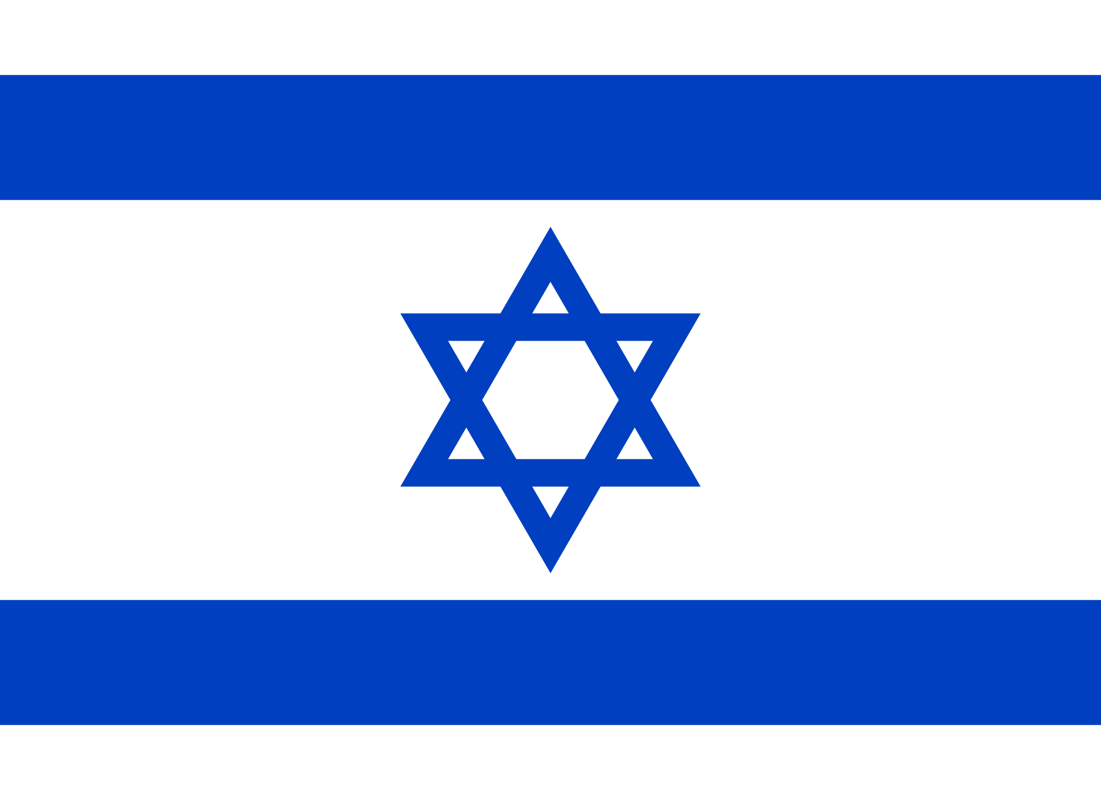
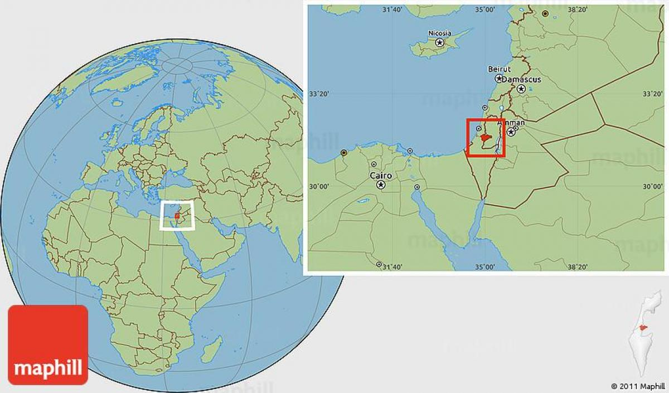
Izrael
jediný židovský stát na světě (75,4%)
založen 14.5.1848
hlavní město Jeruzalém

Slide 10
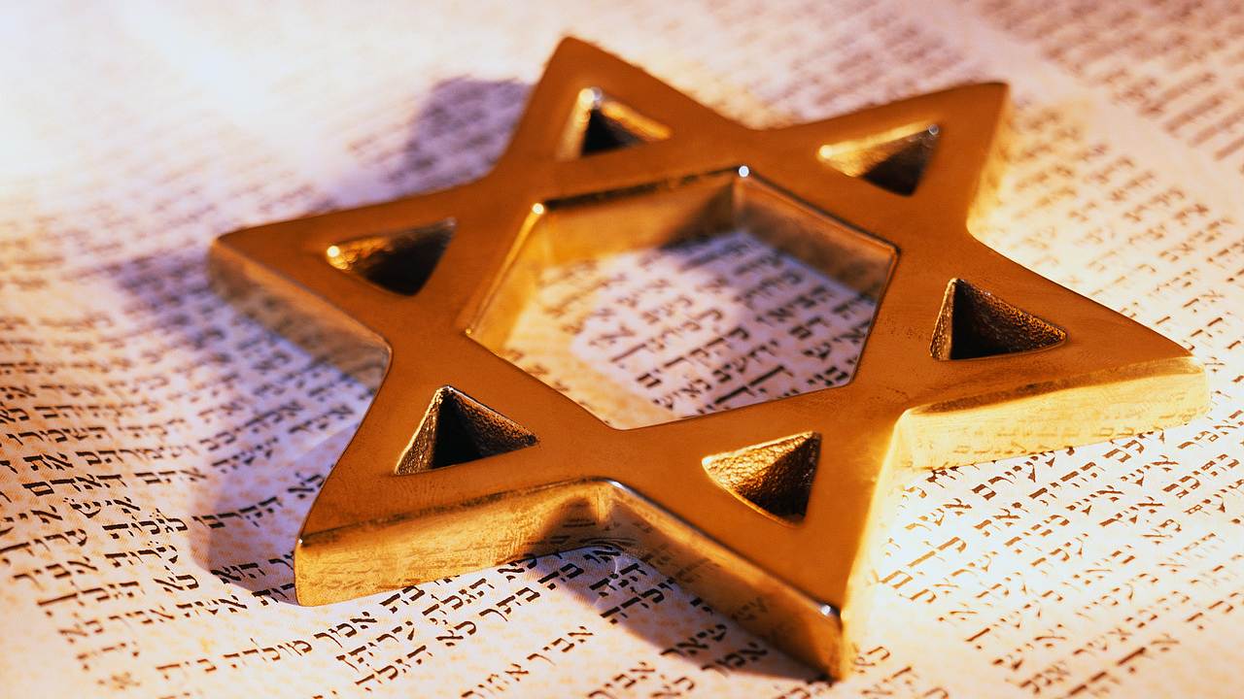
Zdroje
cs.wikipedia.org
http://www.svetova-nabozenstvi.cz/
https://www.google.cz/imghp?hl=cs&tab=wi&ogbl

